Slide 1
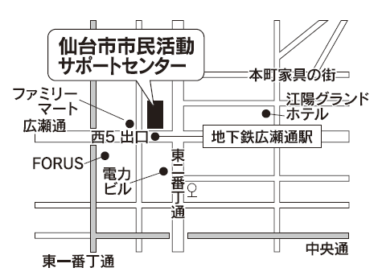
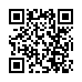
赤い羽根「災害ボランティア・NPO活動サポート募金」
ボラサポ 助成説明会 ｉｎ宮城
平成27年5月15日（金）よりボラサポ第17次の応募を受付を開始いたします。
私たちの団体は
ボラサポに応募できる
のかな？
1000万円までの
助成プログラムがあると
聞いたけど私たちの活動は対象になるの？
何回か応募したけど、不採用、、、なぜだろう？
助成への応募を検討している団体のみなさん、こんなふうに思われていませんか？
今回の助成説明会では、ボラサポが対象とする団体、活動、経費についての説明や、過去に
採用に至らなかった応募の事例紹介、さらに審査を行う運営委員から応募の際のアドバイス
などをお伝えしたいと思います。
ご参加をお待ちしています。
開催日時：
平成27年4月30日（木）14時～16時
会場：
仙台市市民活動サポートセンター４階 研修室５
〒980-0811 仙台市青葉区一番町四丁目1-3
・JR仙台駅西口から徒歩約15分（約1.1km）
・地下鉄広瀬通駅西5番出口すぐ
・市営バス「商工会議所前」徒歩3分
参加費：
無料
定員：
50名（申込先着順）
申込方法：
WEB、FAX、メール
【4/27(月)締切】
※詳細は裏面をご覧ください
プログラム：
開会 14：00（開場 13：40）
あいさつ
・ボラサポとは？
「対象の団体、活動、経費について」
・必須書類で不採用になってしまった例「要件不備あるある」
・運営委員からアドバイス「ここをこう書いてくれれば！」
質疑応答・個別相談
閉会 16：00 ※プログラムの内容は変更になる場合があります。
※このあと他の助成事業、補助事業の募集説明会を開催しますので、ぜひそちらにもご参加
ください（～18:00まで）／担当：みやぎ連携復興センター佐藤、宮野 TEL：022-748-4550
お問い合わせ先：社会福祉法人中央共同募金会 担当：丁（てい）・戸石
お申込みは右のＱＲコードからもアクセスできます。
TEL 03-3581-3846 FAX 03-3581-5755
mail support@c.akaihane.or.jp
URL http://www.akaihane.or.jp/er/p6.html
ボラサポ 公式Ｆａｃｅｂｏｏｋページ www.facebook.com/borasapo

Slide 2
赤い羽根「災害ボランティア・NPO活動サポート募金」
ボラサポ 助成説明会 ｉｎ宮城
参加申込
【申込期限：平成２７年４月２７日（月）】
①WEBよりお申込み http://goo.gl/xdyyI4
②FAXまたはメールによるお申込み ▶（FAX）03-3581-5755 （メール）support@c.akaihane.or.jp
下記項目にご記入のうえ、FAXいただくか、必要事項（参加日、ご氏名、ご所属、ご住所、
お電話、メールアドレス）を明記してメールにてお送りください。
参加日 | ボラサポ助成説明会ｉｎ宮城 平成２７年４月３０日（木）
ご氏名・ご所属
ご住所
お電話
メールアドレス
■ボラサポ助成情報
東日本大震災の被災地における支援活動を資金面で支援するため、赤い羽根の中央共同募金会
では、赤い羽根「災害ボランティア・NPO活動サポート募金」（ボラサポ）を運営しています。
ボラサポは、平成27年9月までの約4年にわたり、被災地での支援活動を支えます。
◇助成累計 助成実績：36億4,446万円 2733団体＋5364団体（ボラサポ＋住民支え合い活動助成）
（ボラサポ第1～15次助成額、住民支え合い活動助成額（2014年8月まで））
★助成決定内容や応募方法は中央共同募金会のホームページをご覧ください。▶ http://goo.gl/Ex5uX
ボラサポ２へのご寄付のお願い
～支える人を、支え続けるために。 時が経ち、変わり続ける課題やニーズに立ち向かう被災3県の活動団体に応援の気持ちをお送りください。～
クレジットカードでのご寄付はこちらから ▶ http://goo.gl/Jedr2l
銀行振込(本支店間の振込手数料無料)でのご寄付はこちらへ
●三井住友銀行 東京公務部 普通０１６２５７４
●みずほ銀行 虎ノ門支店 普通４２３００２５
宛名は共通：社会福祉法人中央共同募金会 ボラサポ２（ボラサポニ）
※領収書の発行希望はこちらから ▶ http://goo.gl/QWJr5U
詳しくは中央共募HP（http://goo.gl/0DmDJr）をご覧ください。
ボラサポ2へのご寄付は所得税（所得控除または税額控除）および法人税（特別損金算入）の税制の対象となります。

